Slide 1

Praca w Polsce - od pobytu czasowego
do rezydenta
Pracownicy Urzędu Skarbowego
Poznań – Nowe Miasto
Iwona Frankowska
Katarzyna Joachimowicz
Magdalena Lemańska
Poznań, 26 października 2021 r.
Notes:
1

Slide 2
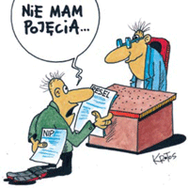
PESEL lub NIP
Aby prawidłowo rozliczyć się z urzędem skarbowym należy posiadać identyfikator podatkowy PESEL lub NIP.

Slide 3
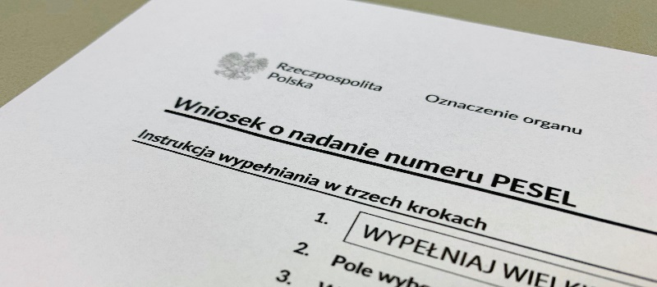
PESEL
Cudzoziemiec mieszkający w Polsce powinien posiadać numer PESEL.
PESEL to podstawowy i indywidualny numer, którego potrzebujesz
w kontaktach z urzędem skarbowym.
Wniosek o nadanie numeru PESEL składasz do:
organu gminy właściwego dla twojego miejsca zameldowania,
organu gminy właściwego dla siedziby twojego pracodawcy, jeśli nie możesz się zameldować
Urzędu Dzielnicy Warszawa- Śródmieście – w przypadku gdy jeszcze nie pracujesz lub twój pracodawca ma siedzibę za granicą Polski

Slide 4

PESEL
Od 1 czerwca 2021 roku urzędy gminy mogą nadawać numer PESEL cudzoziemcom.
Jest to możliwe dzięki wejściu w życie zmiany ustawy
o zasadach ewidencji i identyfikacji podatników i płatników
w zakresie definicji podatników, których identyfikatorem podatkowym jest PESEL.

Slide 5

Identyfikator PESEL (lub NIP) m.in.:
pozwoli urzędowi na jednoznaczną identyfikację podatnika,
a tobie na sprawne załatwienie sprawy w urzędzie skarbowym
dla osób nieprowadzących działalności gospodarczej, w usłudze Twój e-PIT, na podstawie informacji od płatnika, zostanie wygenerowane i udostępnione roczne zeznanie podatkowe

Slide 6
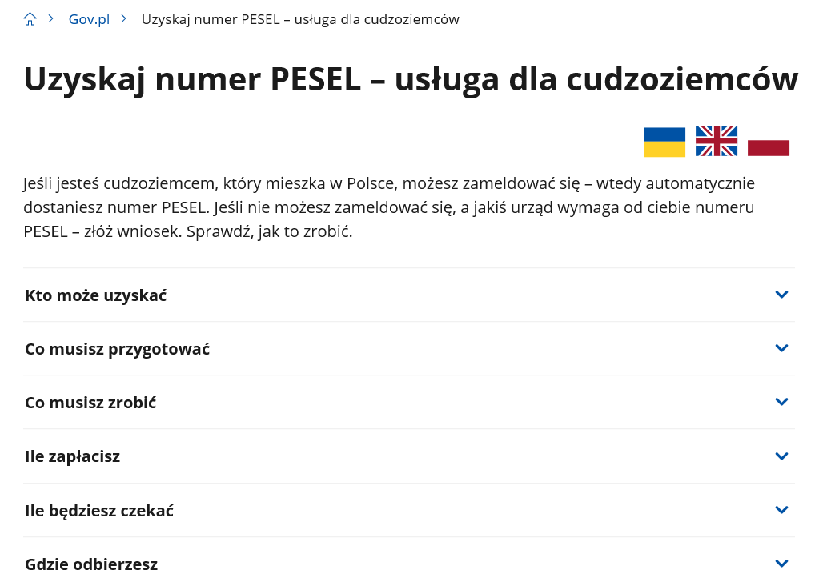
Pomocne wskazówki:
Informacje i wzór wniosku o nadanie PESEL (również w języku angielskim i ukraińskim) – dostępne są na portalu www.gov.pl

Slide 7
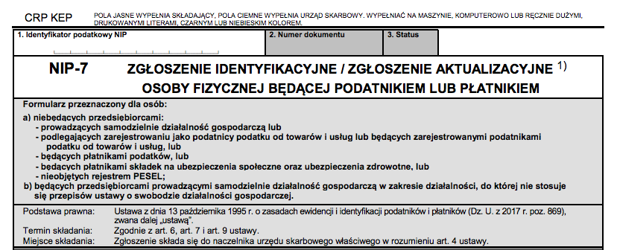
NIP
NIP to alternatywny do PESEL identyfikator podatkowy, którego potrzebujesz w kontaktach z urzędem skarbowym, jeśli prowadzisz działalność gospodarczą lub jesteś podatnikiem VAT lub jesteś płatnikiem podatków lub składek społecznych i zdrowotnych.
Wniosek o nadanie NIP możesz złożyć do urzędu skarbowego na formularzu NIP-7 :
elektronicznie
osobiście
pocztą
Osoby fizyczne prowadzące działalność gospodarczą wniosek o NIP składają do CEIDG

Slide 8
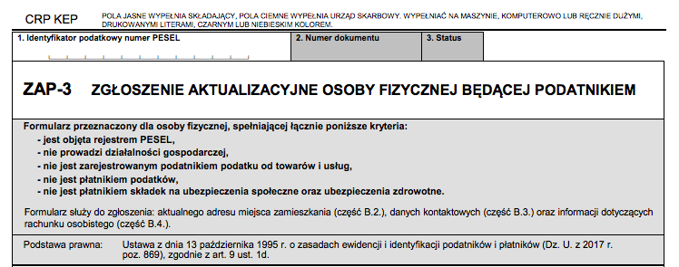
Zmianę danych identyfikacyjnych (adres zamieszkania, rachunek bankowy, dane kontaktowe, itp.) można zgłosić do Urzędu Skarbowego na formularzach:
ZAP-3 dla osób posługujących się numerem PESEL
NIP-7 dla osób posługujących się numerem NIP

Slide 9
Osoby nieprowadzące działalności gospodarczej w żadnej z form mogą również dokonać aktualizacji danych przez e-Urząd Skarbowy przy składaniu rozliczenia rocznego przez Twój e-PIT.

Slide 10

Kto jest rezydentem?
Rezydent to osoba, która posiada na terytorium Polski centrum interesów życiowych osobistych lub gospodarczych, która podlega nieograniczonemu obowiązkowi podatkowemu.
Za osobę mającą miejsce zamieszkania w Polsce uważa się osobę fizyczną, która:
posiada na terytorium Polski centrum interesów osobistych lub gospodarczych (ośrodek interesów życiowych) lub
przebywa na terytorium Polski dłużej niż 183 dni w roku podatkowym.

Slide 11

Kto jest rezydentem?
Nieograniczony obowiązek podatkowy to opodatkowanie wszystkich osiągniętych przez daną osobę dochodów, niezależnie od miejsca i źródła ich uzyskania, tj. bez względu na to, w którym państwie je uzyskała.
W przypadku cudzoziemców będących polskimi rezydentami obowiązują zasady podatkowe takie, jak w przypadku podatników mających polskie obywatelstwo i polską rezydencję podatkową. W zależności od rodzaju uzyskiwanych dochodów rozliczają się na drukach:PIT-28, PIT-36, PIT-37, PIT-38, PIT-39.

Slide 12
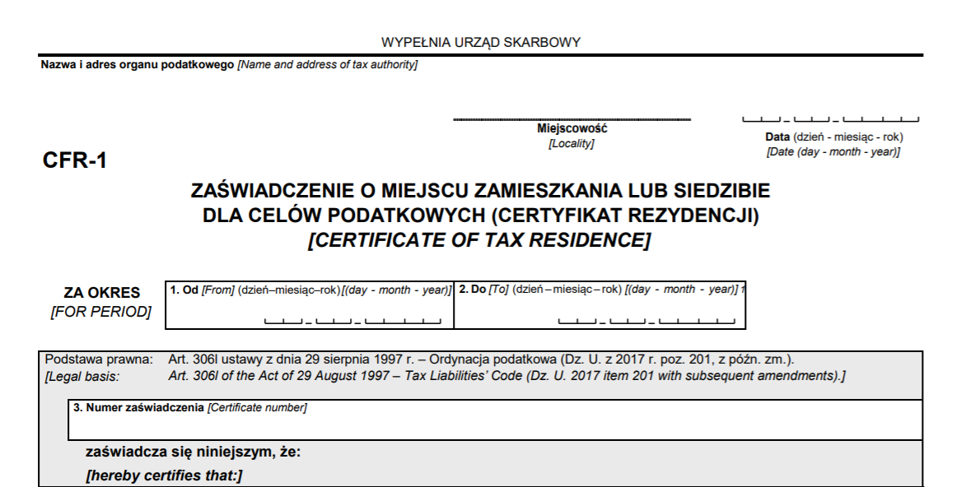
Certyfikat rezydencji
Certyfikat rezydencji wydany osobie fizycznej jest dokumentem
w którym zagraniczna administracja podatkowa potwierdza rezydencję podatkową danej osoby fizycznej, czyli posiadanie przez nią miejsca zamieszkania dla celów podatkowych na terytorium danego kraju. Jest to równoznaczne z traktowaniem takiej osoby w tym państwie jako podlegającej nieograniczonemu obowiązkowi podatkowemu.
Certyfikat wydaje się na wniosek podatnika.

Slide 13

Kto jest nierezydentem?
Nierezydent to osoba, która nie ma miejsca zamieszkania w Polsce w rozumieniu przepisów podatkowych, która podlega ograniczonemu obowiązkowi podatkowemu.
Ograniczony obowiązek podatkowy oznacza opodatkowanie tylko tych dochodów danej osoby, które zostały uzyskane na terytorium Polski.

Slide 14
Kto jest nierezydentem?
Opodatkowaniu podlegają dochody osiągnięte na terytorium Polski uzyskane z:
1) pracy wykonywanej na terytorium Polski na podstawie stosunku służbowego, stosunku pracy, pracy nakładczej oraz spółdzielczego stosunku pracy, bez względu na miejsce wypłaty wynagrodzenia- PIT-37
2) działalności wykonywanej osobiście na terytorium Rzeczypospolitej Polskiej, bez względu na miejsce wypłaty wynagrodzenia- IFT-1R
3) działalności gospodarczej prowadzonej na terytorium Rzeczypospolitej Polskiej- PIT-28, PIT-36, PIT-36L
4) położonej na terytorium Rzeczypospolitej Polskiej nieruchomości (dotyczy to również sprzedaży takiej nieruchomości)- PIT-28,PIT-39

Slide 15
Umowy o unikaniu podwójnego opodatkowania
Przy rozliczaniu dochodów należy brać pod uwagę umowy o unikaniu podwójnego opodatkowania , których stroną jest Polska.
Wykaz umów znajduje się na stronie
www.podatki .gov.pl

Slide 16

Do obsługi nierezydentów w województwie wielkopolskim wyznaczony jest
Naczelnik Urzędu Skarbowego Poznań-Nowe Miasto
ROZPORZĄDZENIE MINISTRA FINANSÓW
z dnia 22 sierpnia 2005 r.
W SPRAWIE WŁAŚCIWOŚCI ORGANÓW
PODATKOWYCH
(j.t. Dz.U. z 2017 r. poz.122 z poźn.zm.)

Slide 17
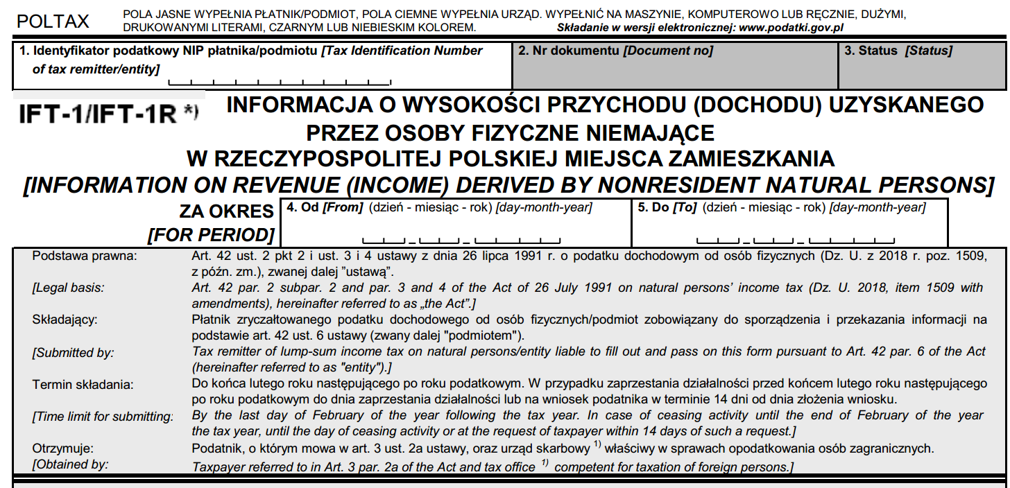
Jeśli jesteś zatrudniony na umowę zlecenie:
Otrzymasz od pracodawcy informację IFT-1R.
Jeśli jesteś obywatelem Unii Europejskiej możesz te dochody rozliczyć w zeznaniu rocznym.
Jeśli nie jesteś obywatelem Unii Europejskiej nie rozliczasz tych dochodów w zeznaniu rocznym. Zrobi to za Ciebie pracodawca.

Slide 18
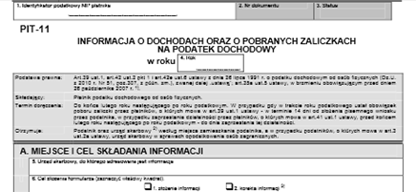

Jeśli jesteś zatrudniony na umowę
o pracę:
Otrzymasz od pracodawcy informację PIT-11.
Zobowiązany jesteś do złożenia zeznania rocznego (najczęściej będzie to PIT-37).
Pamiętaj żeby zrobić to do 30 kwietnia.

Slide 19
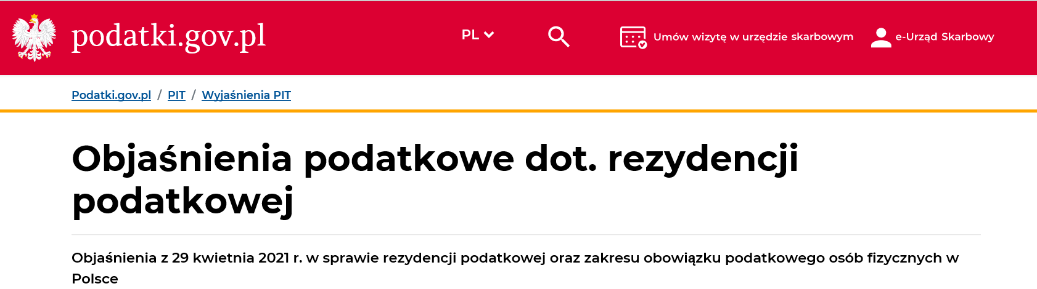
Rezydencja podatkowa w pigułce
Więcej informacji znajdziecie Państwo również na stronie podatki.gov.pl
https://www.podatki.gov.pl/pit/wyjasnienia-pit/objasnienia-rezydencja/

Slide 20

Deklaracje PIT - rodzaje
PIT-37
-wynagrodzenie z tytułu stosunku pracy lub stosunku służbowego,
-emeryturę, rentę i świadczenia lub zasiłki przedemerytalne,
-zasiłki z ubezpieczenia społecznego,
-wynagrodzenie z tytułu praw autorskich i majątkowych,
-wynagrodzenie z racji zawarcia umów cywilnoprawnych,
-stypendia.
PIT-36
-z przychodów uzyskanych z pozarolniczej działalności gospodarczej lub działów specjalnych produkcji rolnej,
-przychody z najmu, podnajmu i dzierżawy,
-źródeł krajowych i zagranicznych bez pośrednictwa płatników.

Slide 21
Deklaracje PIT - rodzaje
PIT-36L
-pozarolnicza działalność gospodarcza, z której przychody rozliczane są według podatku liniowego w wysokości 19 %.
Ta forma opodatkowania nie uwzględnia ulg i odliczeń podatkowych.
PIT-28
-pozarolnicza działalność gospodarczą indywidualnie albo jako spółka cywilna lub jawna
-dochód z tytułu najmu, podnajmu czy dzierżawy.
W deklaracji nie jest możliwe uwzględnienie kosztów uzyskania przychodu ani niektórych ulg np. na dziecko.
Załącznik PIT-28A powinien zawierać informacje o przychodach
z jednoosobowej działalności gospodarczej lub najmu czy dzierżawy.
Załącznik PIT-28B dołączają osoby uzyskujące przychód ze spółki jawnej lub cywilnej.

Slide 22

Deklaracje PIT - rodzaje
PIT-38
przychód z tytułu objęcia lub zbycia udziałów w spółkach
z osobowością prawną, a także zbycia papierów wartościowych (również pożyczonych) albo pochodnych instrumentów podatkowych.
PIT-39
- przychód z prywatnego zbycia mieszkania lub domu (nabytego albo wybudowanego po 2008 roku) i realizacji praw związanych ze sprzedawaną nieruchomością.

Slide 23

Preferencje podatkowe, ulgi
i odliczenia
Cudzoziemcy, którzy osiągają przychody i rozliczają PIT w Polsce mają prawo do skorzystania z przewidzianych w polskim prawie podatkowym preferencji, ulg i odliczeń po spełnieniu ustawowych warunków.
Przykładowe ulgi i odliczenia:
ulga z tytułu wychowania dzieci
ulga internetowa
ulga dla krwiodawców
ulga rehabilitacyjna
darowizny

Slide 24

Ulga na dziecko
Jest to jedna z najbardziej popularnych ulg.
Kto może skorzystać z ulgi na dzieci?
Ulga przysługuje rodzicom, opiekunom prawnym (o ile dziecko z nimi zamieszkuje) i rodzicom zastępczym, składającym roczne zeznanie podatkowe na druku PIT-36 lub PIT-37.

Slide 25
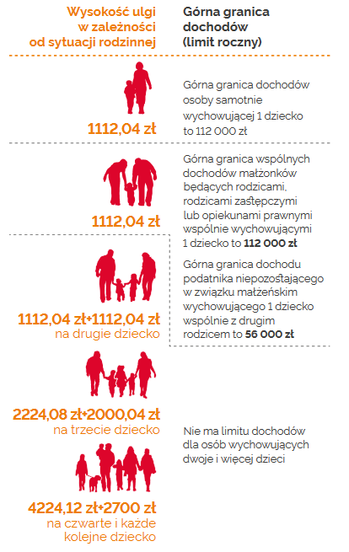
W jakiej wysokości ulga przysługuje?

Slide 26
Ulga dla młodych
Dla kogo jest ulga?
Dla osób, które nie ukończyły 26. roku życia i osiągają przychody:
-z pracy,
-z umów zlecenia zawartych z firmą (z wyjątkiem umów opodatkowanych zryczałtowanym podatkiem, IFT-1R),
-z tytułu odbywania praktyk absolwenckich,
-z tytułu stażu uczniowskiego.
Na czym polega?
Ulgą objęte są przychody do wysokości 85 528 zł w roku podatkowym. Do tego limitu ww. przychody podatnika są zwolnione z PIT.
Jeżeli zarabiasz więcej, to dopiero nadwyżka ponad 85 528 zł będzie opodatkowana według skali podatkowej.
Jak działa ulga?
Ulga działa z mocy ustawy, nie składasz w tej sprawie żadnego oświadczenia, czy wniosku swojemu płatnikowi (zakładowi pracy, zleceniodawcy).
Jeśli uzyskałeś tylko przychody, które w całości są objęte ulgą, nie masz obowiązku złożenia zeznania podatkowego (PIT-36 albo PIT-37).

Slide 27

Zachęcamy do składania zeznań drogą elektroniczną oraz korzystania z usługi Twój e-PIT

Slide 28

Dziękujemy za uwagę
Iwona Frankowska
Katarzyna Joachimowicz
Magdalena Lemańska
Urząd Skarbowy
Poznań – Nowe Miasto

